Slide 1
ODNOS DEVIZNOG TEČAJA I KAMATNIH STOPA U KONTEKSTU UVOĐENJA EURA
Prof. dr. sc. Marijana Ivanov

Slide 2
Makroekonomske i strukturne prilagodbe
u zadovoljavanju kriterija za uvođenje eura.
Osim nominalne, naglasak
na realnoj konvergenciji
2017.
2020.
2023.
2025.
2030.
Povjerljivi postupak za ulazak u ERM2
Planirani
ulazak u ERM2
Planirano uvođenje eura
Ako ne uhvatimo ovaj val ekonomske ekspanzije, boravak u čekaonici ERM2 može trajati znatno duže.
Monetarna politika tijekom članstva u ERM2:
postupno približavanje domaćeg kratkoročnog kamatnjaka prosjeku europodručja,
veća stabilnosti tečaja - bez ozbiljnih napetosti i blizu središnjeg pariteta – posebno u razdoblju koje neposredno prethodi uvođenju eura
i istodobno očuvanje stabilnosti cijena kao primaran cilj.
KOMPLEMENTARNI, ALI PONEKAD I SUPROSTAVLJENI CILJEVI
Moguća privremena divergentna kretanja kamatnih stopa i nestabilnost tečaja.
ERM je svojevrsni test održivosti središnjeg pariteta tečaja

Slide 3
KONVERGENCIJA KRATKOROČNIH KAMATNIH STOPA – kamatne stope HNB-a i ECB-a
sidro tečaja ograničava ulogu HNB-a kao davatelja posljednjeg utočišta → niska cijena gubitka monetarne neovisnosti
Uz stabilan tečaj tijekom članstva u ERM2, razlika bi se trebala smanjivati
Izvor podataka: HNB i ECB

Slide 4
Razlika između 6M ZIBORA i 6M EURIBORA
Aprecijacija kune
Razlika je uža uz očekivanja aprecijacije kune
Izvor podataka: HNB i ECB

Slide 5
KONVERGENCIJA DUGOROČNIH KAMATNIH STOPA
– bi li zadovoljili ovaj maastrichtski kriterij da su tri referentne članice (s najnižom stopom inflacije) Litva, Njemačka i Nizozemska???
Prinosi na desetogodišnje državne obveznice
članica EU
Razlika prinosa bi se trebala smanjiti nakon uvođenja eura
Europodručje u prosjeku bilježi niži prinos na 10Y državne obveznice
Izvor podataka: ECB

Slide 6
Kamatne stope na kredite banaka u Hrvatskoj i europodručju
HRVATSKA
EUROZONA
Uz nestanak tečajnog rizika i niže regulatorne troškove (obveznu rezerve i dr.), razlika u kamatnim stopama će se smanjiti nakon uvođenja eura - ali to ne znači kamatne stope kao u Njemačkoj - bliže onima u Sloveniji.
Izvor podataka: HNB

Slide 7
PROSJEČNE KAMATNE STOPE NA KREDITE KUĆANSTVIMA I PODUZEĆIMA U ČLANICAMA EUROPODRUČJA
% godišnje
% godišnje
Slovenija ima sličan profil rizika kao Hrvatska.
Izvor podataka: ECB
Jedinstvena monetarna politika - različiti troškovi zaduživanja. Kamatne stope ne ovise samo o monetarnoj politici. Zemlje se razlikuju po nacionalnim stopama inflacije, teretu javnog duga, kvaliteti kreditnog portfelja banaka, …

Slide 8
Uvođenjem eura fiksirat ćemo nominalni tečaj, ali ne i realni tečaj.
Konkurentnost domaće proizvodnje i izvoza ovisi o realnom efektivnom tečaju.
Indeksi nominalnog i realnog efektivnog tečaja kune
pad indeksa znači aprecijaciju (pad konkurentnosti)
Izvor podataka: HNB

Slide 9
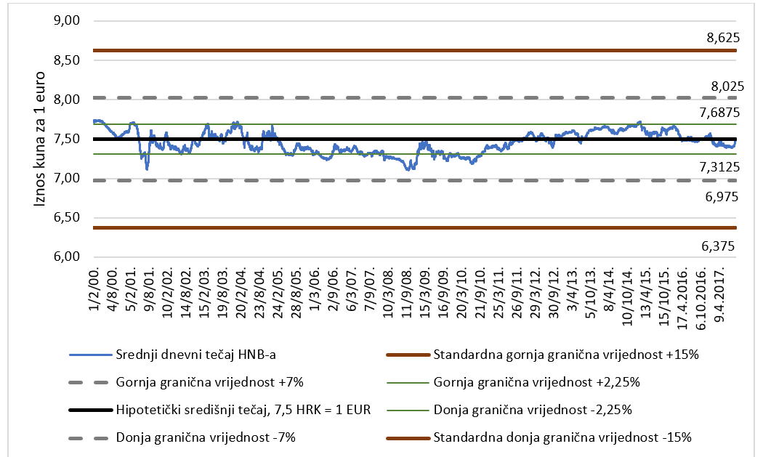
Tržišni tečaj kune u usporedbi s hipotetičkim slučajem središnjeg tečaja i graničnih vrijednosti u ERM2
ERM-ov standardni raspon fluktuacija ±15% je možda preširok za hrvatsku kunu.
+ 15%
Uže granice fluktuacije ±7% bi smanjile razmjer špekulacija o slabljenju kune koje su u Hrvatskoj prisutne i kad kuna bilježi trend aprecijacije.
- 15%
Uz stabilnost cijena, konvergenciju kratkoročnih kamatnih stopa i smanjena očekivanja nestabilnosti tečaja, uske granice fluktuacija ±2,25% bile bi održive tijekom članstva u ERM2.
Izvor podataka za dnevni tečaj: HNB

Slide 10
Zaključna razmatranja
Uz koji središnji paritet će kuna sudjelovati u ERM2?
Središnji paritet je kompromis između tržišnog (kratkoročnog) i ravnotežnog (dugoročnog) tečaja. Središnji paritet definirat će se u dogovoru s ostalim članicama.
HNB bi u predstojećem razdoblju trebao spriječiti daljnju aprecijaciju kune koja negativno djeluje na konkurentnost domaće proizvodnje i izvoza.
Do ulaska u ERM2, poželjna je tolerancija prema blagoj deprecijaciji - čak i pod cijenu odgađanja konvergencije kratkoročnih kamatnih stopa i žrtvovanje stabilnosti tečaja tijekom početnih nekoliko mjeseci sudjelovanja u ERM2.
Uz koji tečaj ćemo uvesti euro? Devalvacija u terminima središnjeg pariteta je zabranjena. Revalvacija je moguća.
Ovisno o nastavku ekspanzije hrvatskog gospodarstva, moguć je scenarij jačanja domaće valute u terminima nominalnog i/ili realnog tečaja tijekom članstva u ERM2. (Ne kao u Slovačkoj, ali ipak moguće.)
Konvergencija domaćih kamatnih stopa prema prosjeku europodručja demotivirat će špekulativne tokove kratkoročnog kapitala i time smanjiti pritiske na nestabilnost tečaja. Ali, navedeno ne isključuje privremena divergentna kretanja kamatnih stopa (u odnosu na europodručje) i nestabilnost tečaja u razdoblju prije uvođenja eura.
Zadovoljenje uvjeta konvergencije dugoročnih kamatnih stopa prvenstveno je uvjetovano konsolidacijom javnih financija i uklanjanjem strukturnih neravnoteža u hrvatskom gospodarstvu.

